Slide 1
平成30年度 九州トランポリン連盟 第 2 回 理 事 会
平成31年4月5日（金）
霧島市体育館 会議室

Slide 2
次 第 １、あいさつ ２、報告事項 （１）平成30年度 九州体操協会 理事会報告 （２）平成30年度 行事報告 （３）平成30年度 決算報告 ３、審議事項 （１）役員改選の件 （２）平成31年度 行事計画 （３）平成31年度 予算案 （４）全九州選手権大会競技会の件 （５）九州シャトル競技大会 参加費の件 （６）コーチ研修会費の件 ４、その他 ※全日本トランポリン競技ジュニア選手権大会の件 ５、連絡事項

Slide 3
１、会長あいさつ ２、報告事項 （１）九州体操協会理事会報告 ①国体関連
新体操男子・トランポリン隔年開催は無
日本スポーツ協会の返事待ち
②九州ブロック国体予選
兼 第２回九州ﾄﾗﾝﾎﾟﾘﾝ競技選手権大会の件
※フライトタイム測定機、採点システム … 貸出（連盟）
種 別 |  | 監督 | ﾌﾞﾛｯｸ予選 | 九州選手権のみ | 合計
男子 | 成年･少年共通 | １ | 各県１ | 各県１ | ２
女子 | 成年･少年共通 |  | 各県１ | 各県１ | ２

Slide 4
2019年 第74回国民体育大会 第39回九州ブロック大会体操競技日程
場 所 佐賀県総合体育館（小競技場）
佐賀市日の出1-21-15
期 日 2019年7月12日(金) 期 日 2019年7月13日(土)
13：00～15：00 公式練習（小競技場） 9：00～ 9：50 練習
14：00～15：00 審判会議 10：00～12：00 予選
15：30～16：30 監督会議 13：00～14：30 決勝
16：30～ 開会式 15：00～ 閉会式
次 第 次 第
1.開式通告 1.開式通告
2.開会宣言 2.成績発表・賞状授与
3.優勝杯返還 3.予選通過県発表
4.会長挨拶 4.会長挨拶
5.歓迎のことば 5.閉会宣言
6.選手宣誓 6.閉式通告
7.閉式通告 7.選手退場
8.表彰
9.選手退場

Slide 5
（２）行事報告
月 | 日 | 事 業 名 | 会 場 | 主 催
4 |  | 第12回全九州トランポリン競技選手権大会 | 沖縄県総合運動公園体育館 | 九ト連
 | 14～15 | 審判認定講習会 | 東谷興農会館会議室 | 九体協
5 | 3 | 九州学生体操競技・ﾄﾗﾝﾎﾟﾘﾝ選手権大会 | 北九州市立総合体育館 | 九学連
7 | 1 | 九州ﾌﾞﾛｯｸ･ｺｰﾁ研修会 ＆ 合同練習会17:00～ | スペースウォーク | 九体協
 | 16 | 全九州シャトル競技大会 | 熊本市立体育館 | ＪＧＡ
8 | 21 | 国体予選ﾘﾊｰｻﾙ大会 兼 第１回九州選手権大会 | 鹿児島県立総合 体育センター体育館 | 九体協
 | 21 | 第１回九州トランポリン連盟・理事会 |  | 九ト連
 | 28 | 九州協会第１回理事会 | 鹿児島県 | 九体協
10 | 13～14 | 全国シャトル | 熊本県立体育館 | ＪＧＡ
 | 19～21 | 第55回全日本ﾄﾗﾝﾎﾟﾘﾝ競技選手権大会 | 北九州市立総合体育館 | ＪＧＡ
11 | 25 | 全九州ﾏｽﾀｰｽﾞ大会 | 小林市民体育館 | 九ト連
1 | 27 | 九州ﾌﾞﾛｯｸ･ﾊｲﾚﾍﾞﾙ認定講習会･ｺｰﾁ研修会 | 熊本県身体障がい者 福祉センター | 九ト連
3 | 9～10 | 九州協会第２回理事会 | 熊本県（松屋別館） | 九体協
 | 16～17 | 全国スペシャル交流会 | 熊本県立体育館 | ＪＧＡ
4 | 5 | 第2回九州トランポリン連盟・理事会 | 霧島市溝辺体育館 | 九ト連
3/30
～4/1

Slide 6
（３）決算報告

Slide 9
平成31年度 繰越金額 96,437円

Slide 10
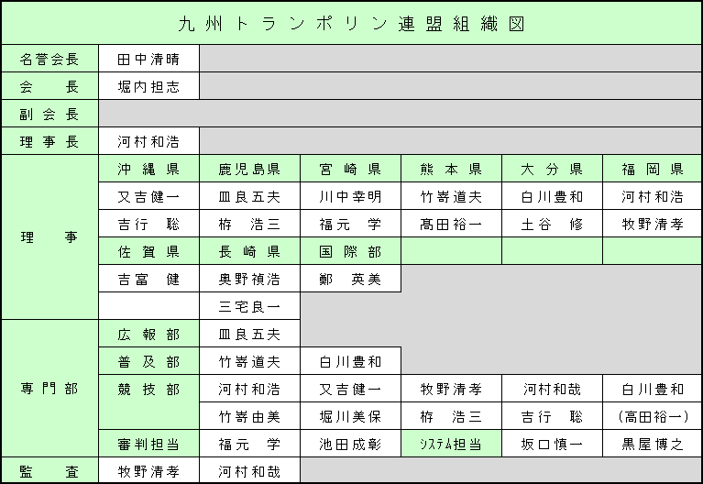
３、審議事項 （１）役員改選の件 … 下記組織図にて承認されました。

Slide 11
（２）行事計画 … 承認されました。
月 | 日 | 事 業 名 | 会 場 | 主 催
4 | 5～7 | 第13回全九州トランポリン競技選手権大会 | 霧島市体育館 | 九ト連
4 | 20 | 九州学生体操競技・ﾄﾗﾝﾎﾟﾘﾝ選手権大会 | 鹿児島県立総合体育ｾﾝﾀｰ体育館 | 九学連
6 | 16 | コーチ研修会・強化練習会 | 北九州市立総合体育館 | 九体協
 | 29～30 | コーチ or ハイレベル認定講習会 | 熊本県 | ＪＧＡ 九ト連
7 | 7 | 全九州シャトル競技大会 | 小林市市民体育館 | ＪＧＡ
 | 12～13 | 国体ブロック予選、第２回九州選手権 | 佐賀県総合体育館 | 佐賀県
 | 12 | 第1回九州ﾄﾗﾝﾎﾟﾘﾝ連盟 理事会 | 佐賀県総合体育館 | 九ト連
 | 25～28 | 第5回全日本ﾄﾗﾝﾎﾟﾘﾝ競技ｼﾞｭﾆｱ選手権大会 | 北九州市立総合体育館 | ＪＧＡ
9 | 8 | 国民体育大会 | 茨木県 | 日ス協
11 | 24 | 全九州ﾄﾗﾝﾎﾟﾘﾝ競技ﾏｽﾀｰｽﾞ選手権大会 | 熊本県玉名市体育館 | 九体協
1 | 26 | 九州ブロック・コーチ研修会 | 熊本県 | 九体協
3 | 7～8 | 九州体操協会 第２回理事会 | 熊本県 | 九体協
4 | ？ | 第2回九州トランポリン連盟・理事会 | 熊本県 or 福岡県 | 九ト連

Slide 12
（３）予 算 案 … 承認されました。
収 入 の 部 |  |  | 支 出 の 部
適 用 |  | 31年度予算案 | 適 用 |  | 31年度支出案
前 年 繰 越 金 |  | ¥ 96,437 | 九州体操協会広告費 |  | ¥ -
加 盟 金 |  | ¥ 80,000 | 競 技 会 補 助 費 |  | ¥ 80,000
福岡県 | ¥ 10,000 |  | 全九州選手権大会 | ¥ 50,000
佐賀県 | ¥ 10,000 |  | 全九州ﾏｽﾀｰｽﾞ大会 | ¥ 10,000
長崎県 | ¥ 10,000 |  | 全九州ｼｬﾄﾙ競技大会 | \ 20,000
大分県 | ¥ 10,000 |  | ＨＰ管理費 | ¥ 11,340 | ¥ 12,000
熊本県 | ¥ 10,000 |  | 会 議 費 |  | ¥ 170,000
宮崎県 | ¥ 10,000 |  | 九州体操協会関連 | ¥ 50,000
鹿児島県 | ¥ 10,000 |  | 会長会議費(旅費) | ¥ 50,000
沖縄県 | ¥ 10,000 |  | 連盟会議（1回/年） | ¥ 70,000
ﾊｲﾚﾍﾞﾙ指導員登録料 |  | ¥ 0 | 事 務 費 |  | ¥ 20,000
九州体操協会補助金 |  | ¥ 100,000 | 予 備 費 |  | ¥ 80,000
ﾊｲﾚﾍﾞﾙ･ﾃｽﾄ認定料 |  | ¥ 200,000 | 福岡県返済 |  | \ 100,000
ｺｰﾁ研修会･強化練習会 |  | \ 20,000
収 入 合 計 |  | ¥ 496,487 | 支 出 合 計 |  | ¥ 462,000

Slide 13
（４）全九州競技選手権大会 1）ミドルクラスの件 … 2020年度より廃止で承認されました。 2）参加費変更の件 … 4,000円 ⇒ 5,000円(内500円/連盟登録費）承認されました。 3）参加人数の件 第13回大会参加人数/223名 － ﾐﾄﾞﾙｸﾗｽ/41名 ＝ 180名 第14回以降の参加人数は、200名を超すようになって再度検討する。 （５）大会時期はいつがベストか？ ・4月 or 10～11月か、各県持ち帰り希望日を検討する。 （６）コーチ研修会の件 ・参加費/2,000円 当日徴収とする。

Slide 14
（７）全日本ジュニア選手権大会 帯同審判の件 ①新規参加クラブでは帯同審判は困難である。 ②九州ブロックに２種・１種の審判員が合計で７名いるが、内３名は開催県 でスタッフとなる。 また、スタッフ不足なので、他県にも協力要請している現状がある。 ③審判費用は全参加選手で均等割りし負担する事が最善策である。 ④このような帯同審判制については最低２年前には告知して、勉強し２種審 判資格受講する期間を設けるべきである。 以上を福井委員長に連絡し、ジュニア競技部に意見して頂く。 以上

